Slide 1
JavaScript Object Notation (JSON) REpresentational State Transfer (REST) Architecture
Δρ. Ι. Χαμόδρακας
Μέλος ΕΔΙΠ
Τμήμα Πληροφορικής και Τηλεπικοινωνιών

Slide 2
JSON (1/2)
Ανοιχτός μορφότυπος για την αναπαράσταση και την δικτυακή μετάδοση αντικειμένων (JavaScript Object Notation)
Βασικοί τύποι δεδομένων: δεκαδικοί αριθμοί (με προαιρετικό δεκαδικό μέρος ή εκφρασμένοι εκθετικά), συμβολοσειρές, boolean (true και false), πίνακες, αντικείμενα (συλλογές ζευγών κλειδιών και τιμών), null

Slide 3
JSON (2/2)
Παράδειγμα JSON αναπαράστασης αντικειμένου person (wrapped)
{"person":{
"firstName": "John",
"lastName": "Smith",
"isAlive": true,
"age": 25,
"address": {
"streetAddress": "21 2nd Street",
"city": "New York"
},
"phoneNumbers": [
{
"type": "home",
"number": "212 555-1234"
},
{
"type": "office",
"number": "646 555-4567"
}
],
"children": [],
"spouse": null }}
Πεδίο-αντικείμενο
Πεδίο-πίνακας αντικειμένων

Slide 4
Jackson JSON Processor
https://github.com/FasterXML/jackson
JSON parser / generator, matching data-binding library (Plain Old Java Objects από και προς JSON)
3 core packages (streaming, databind, annotations)
JAX-RS provider
@XmlRootElement
public class Name {
@JsonProperty("firstName")
public String _first_name;
}
{ "firstName" : "Bob" } αντί για { "_first_name" : "Bob" }
@XmlRootElement
public class Value {
public int value;
@JsonIgnore public int internalValue;
}
{ "value" : 42 } αντί για { "value" : 42, internalValue: 77 }

Slide 5
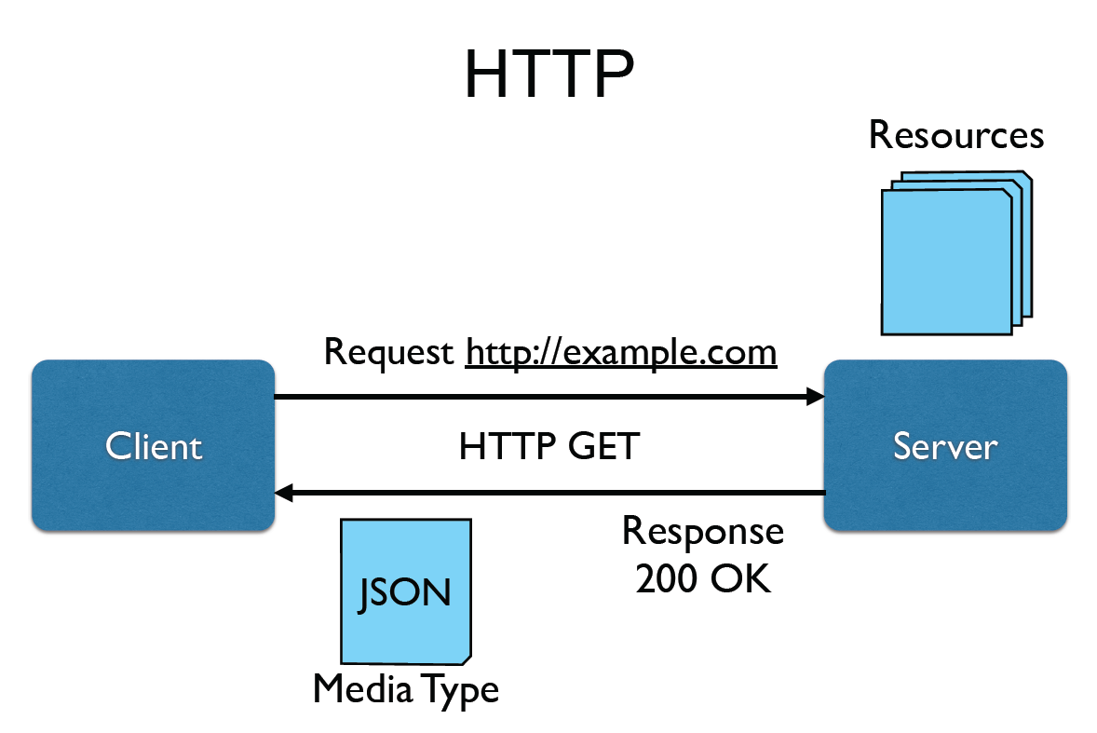
REST Αρχιτεκτονική

Slide 6
REST Αρχιτεκτονική
REpresentational State Transfer: Client-Server αρχιτεκτονική για τη μεταφορά αναπαραστάσεων πόρων (resources) με το πρωτόκολλο HTTP
CRUD (create, read, update, delete)
Stateless
Cacheable (μέσω του HTTP)

Slide 7
Βασικές Αρχές REST
Κάθε πόρος έχει ένα ID
Αλλαγή κατάστασης πόρων μέσω υπερσυνδεσμών (HATEOAS)
Απλές HTTP αιτήσεις / αποκρίσεις
Πολλαπλές αναπαραστάσεις πόρων

Slide 8
ID πόρων
Απλοί πόροι
https://api.github.com/teams/46059
https://twitter.com/java
Συλλογές πόρων
https://twitter.com/fielding/followers

Slide 9
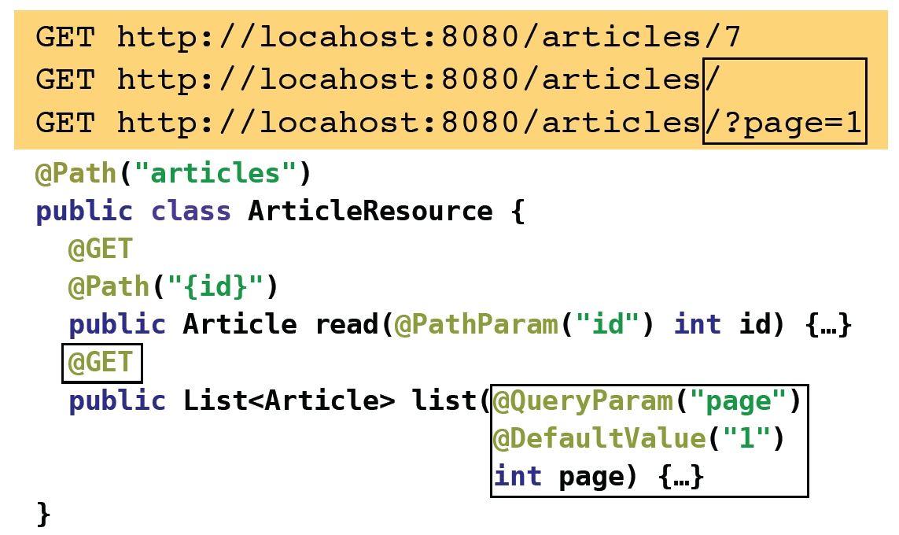
Παράδειγμα JAX-RS

Slide 10
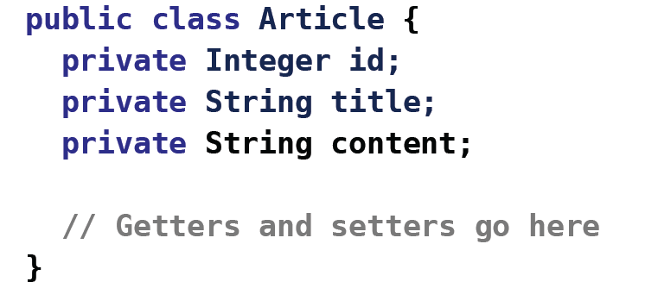
Article POJO
*Παραδείγματα από την παρουσίαση του Dmytro Chyzhykov

Slide 11
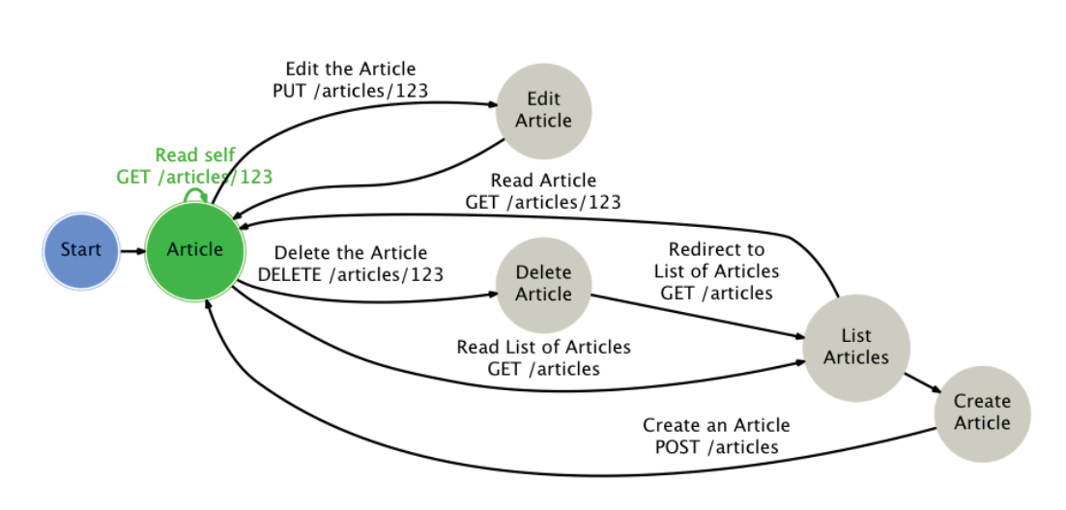
Η χρήση των υπερσυνδέσμων για την αλλαγή της κατάστασης των πορων

Slide 12
REST API για τη Διαχείριση Χρηστών (Resource)
@XmlRootElement
public class User {
private String username;
private Integer id;
private String firstName;
private String lastName;
private String password;
public String getUsername() {
return username;
}
public void setUsername(String username) {
this.username = username;
}
public Integer getId() {
return id;
} . . .

Slide 13
REST API (Endpoint)
@Path("/users")
public class UserEndpoint {
@POST
@Consumes({ "application/json" })
public Response create(final User user) {
entities.User userd = new entities.User();
userd.setFirstName
(user.getFirstName());
userd.setLastName
(user.getLastName());
userd.setUsername
(user.getUsername());
userd.setPassword
(user.getPassword());
UserDB userDao = new UserDB();
int id=userDao.insertUser(userd);
return Response.created (UriBuilder.fromResource
(UserEndpoint.class)
.path(String.valueOf(id)).build())
.build();
}
@GET
@Path("/{id:[0-9][0-9]*}")
@Produces({"application/json" })
public Response findById(@PathParam("id") final Integer id) {
UserDB userDao = new UserDB();
entities.User userd = userDao.getById(id);
User user = null;
if (userd != null) {
user = new User();
user.setId
(userd.getId());
user.setLastName
(userd.getLastName());
user.setFirstName
(userd.getFirstName());
user.setPassword userd.getPassword());
user.setUsername
(userd.getUsername());
}
if (user == null) {
return Response.status
(Status.NOT_FOUND).
build();
}
return Response.ok(user).build();
}

Slide 14
Ρυθμίσεις Apache CXF cxf-beans.xml
<?xml version="1.0" encoding="UTF-8"?>
<beans xmlns="http://www.springframework.org/schema/beans"
xmlns:xsi="http://www.w3.org/2001/XMLSchema-instance" xmlns:jaxws="http://cxf.apache.org/jaxws" xmlns:jaxrs="http://cxf.apache.org/jaxrs"
xsi:schemaLocation="http://www.springframework.org/schema/beans http://www.springframework.org/schema/beans/spring-beans-2.5.xsd http://cxf.apache.org/jaxws http://cxf.apache.org/schemas/jaxws.xsd http://cxf.apache.org/jaxrs http://cxf.apache.org/schemas/jaxrs.xsd">
<import resource="classpath:META-INF/cxf/cxf.xml" />
<jaxrs:server id="base" address="/">
<jaxrs:serviceBeans>
<ref bean="Users"/>
</jaxrs:serviceBeans>
<jaxrs:providers>
<bean class="com.fasterxml.jackson.jaxrs.json.JacksonJsonProvider">
</bean>
</jaxrs:providers>
</jaxrs:server>
<bean id="Users" class="rest.UserEndpoint" />
</beans>

Slide 15
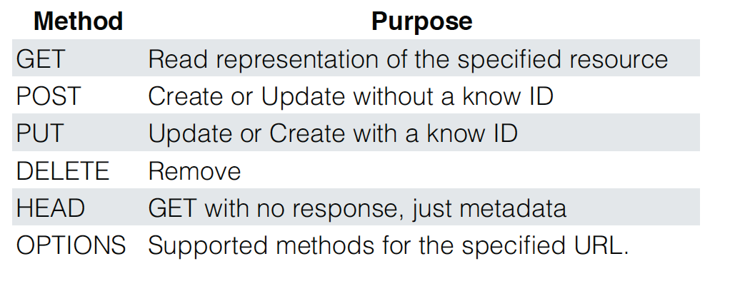
Μέθοδοι HTTP / Λειτουργίες

Slide 16
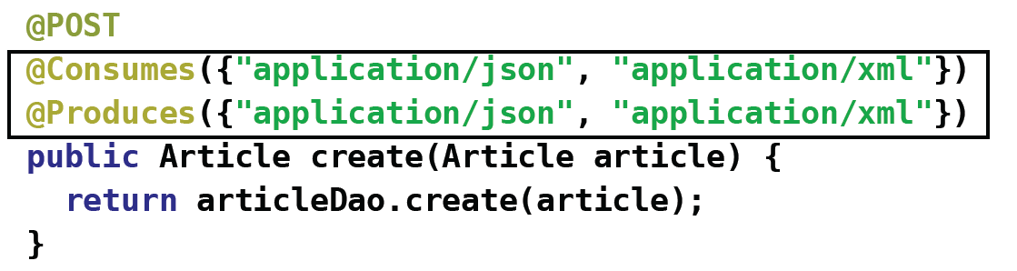
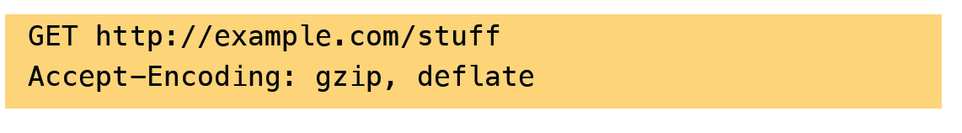
Πολλαπλές Αναπαραστάσεις

